Slide 1





Diesel Exhaust Fluid Store
201795014 김경민

Slide 2
개발 동기
최근 요소수 관련 사태로 인하여 요소수를 판매하는 곳의 위치와 가격을 보다 쉽게 알 수 있으면 좋지 않을까 하는 생각을 하고 클라우드와 접목 시키면 좋겠다는 생각을 하여 개발하게 되었습니다.

Slide 3






프로젝트 구조
Amazon Simple Storage Service (Amazon S3)
AWS Lambda
Amazon DynamoDB
Amazon S3
SSH key bucket
AWS Identity and Access Management (IAM)

Slide 4
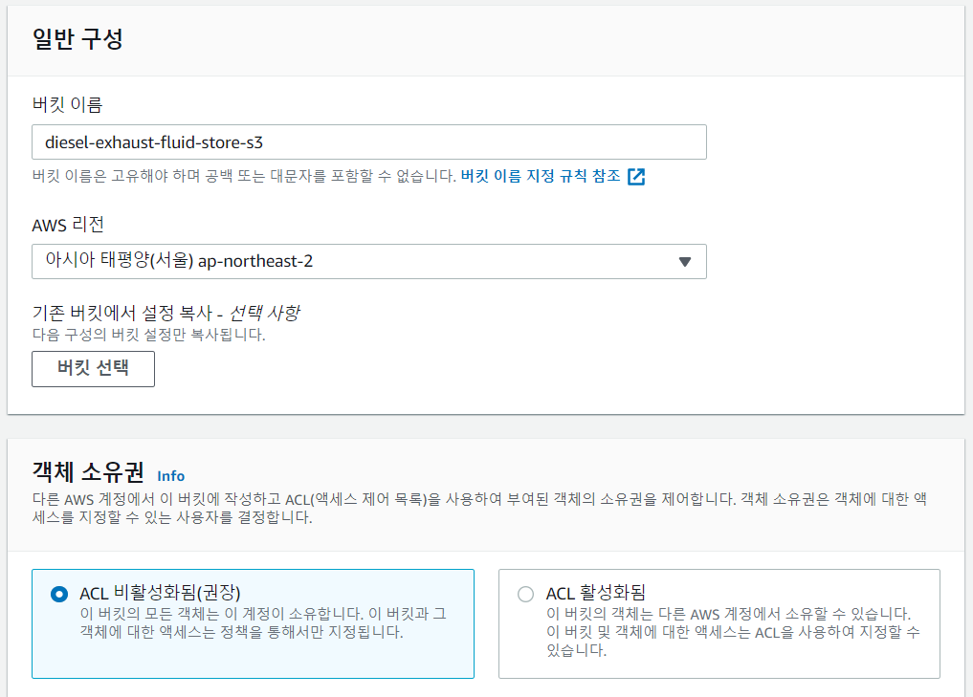
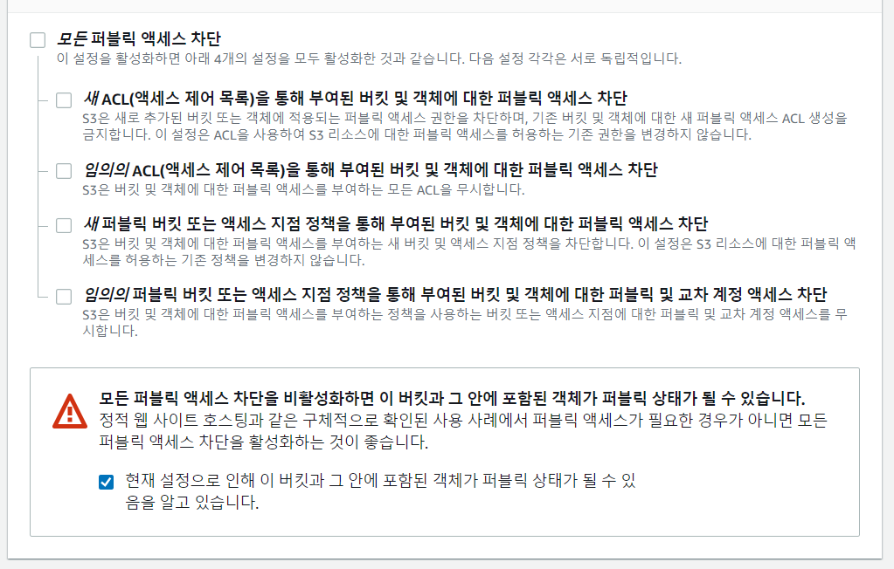
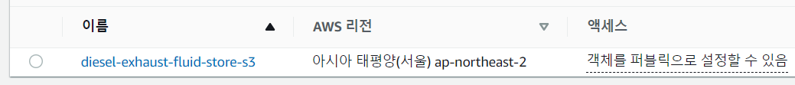
S3 버킷 생성

Slide 5
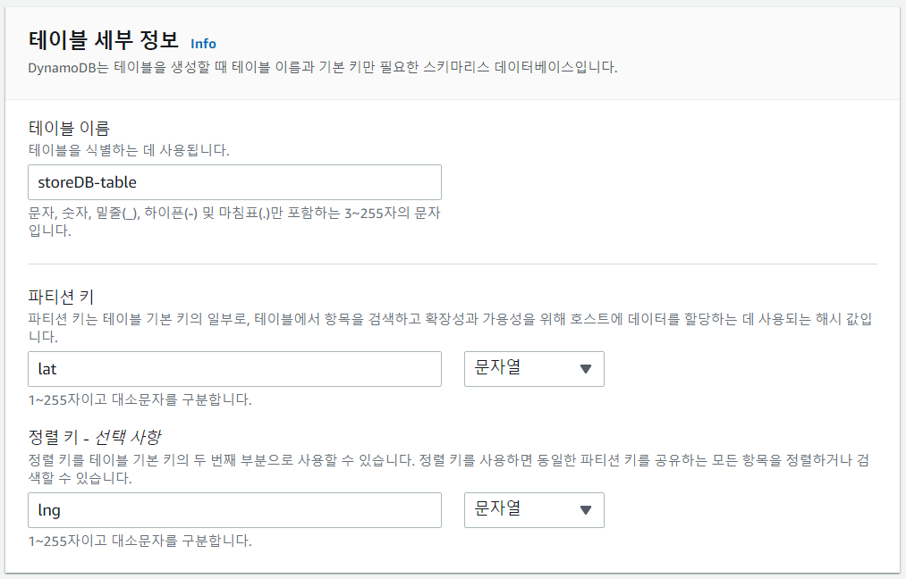
DynamoDB생성

Slide 6
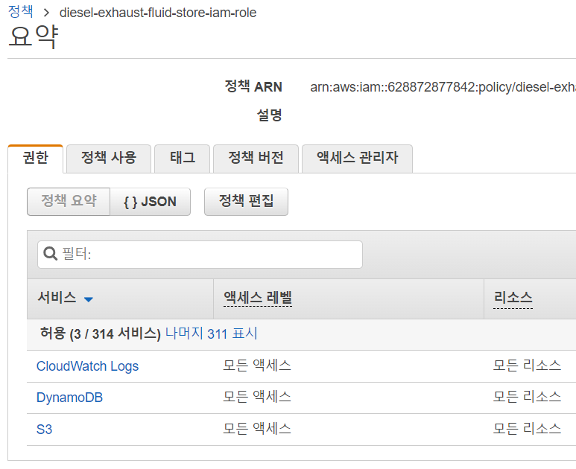
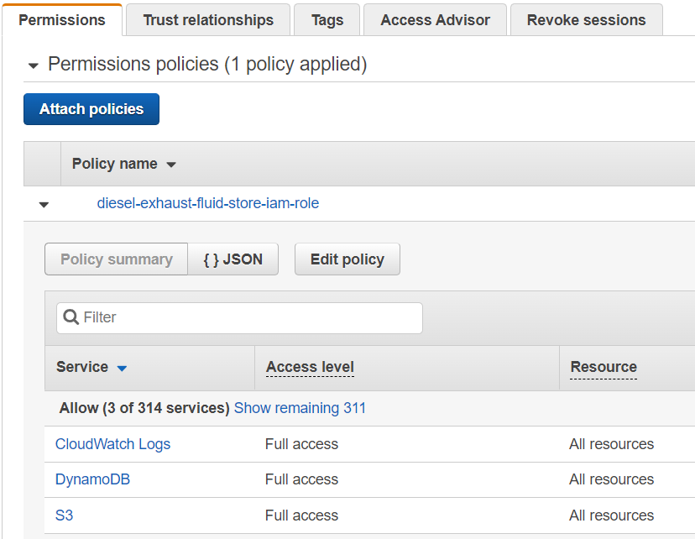
IAM Policies생성 Roles추가

Slide 7
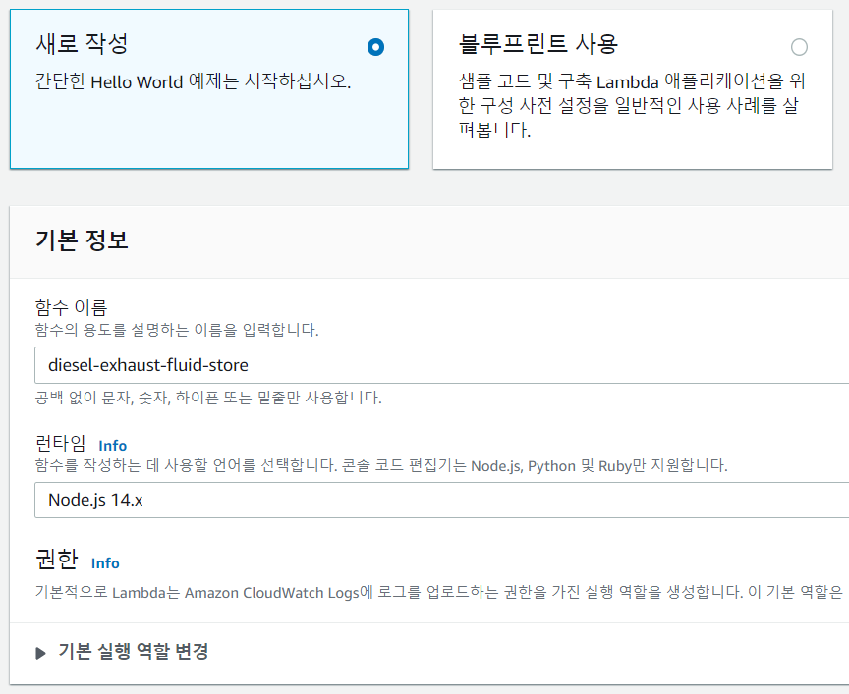
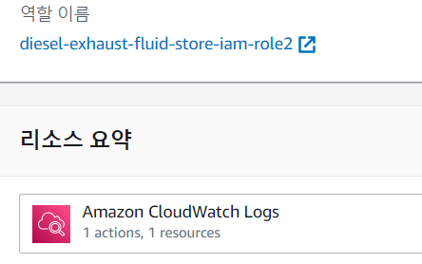
Lambda생성 & IAM Roles 추가

Slide 8
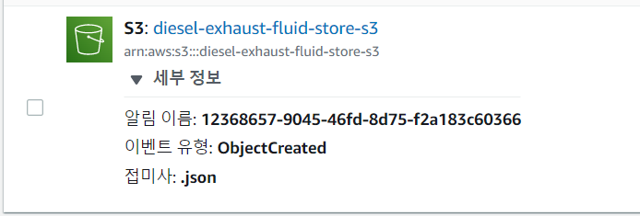
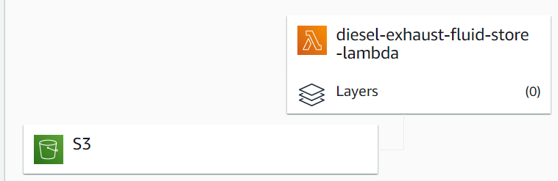
Lambda 트리거 추가

Slide 9
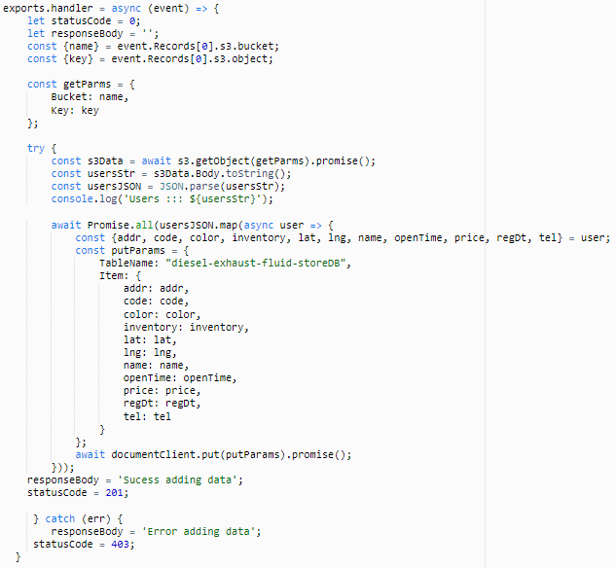
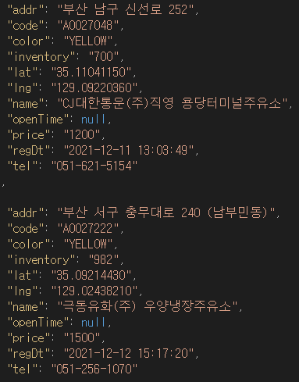
Lambda 코드

Slide 10
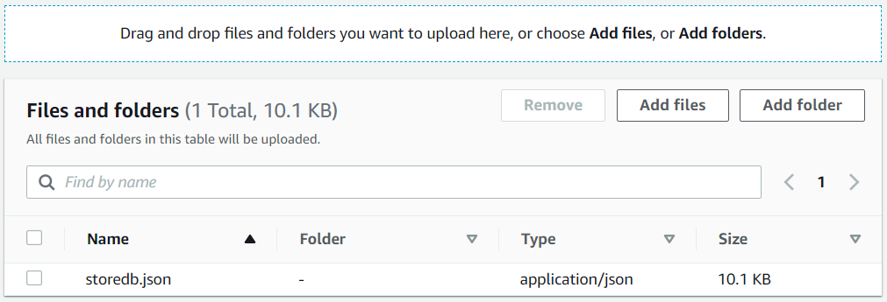
S3 Bucket json파일 업로드

Slide 11
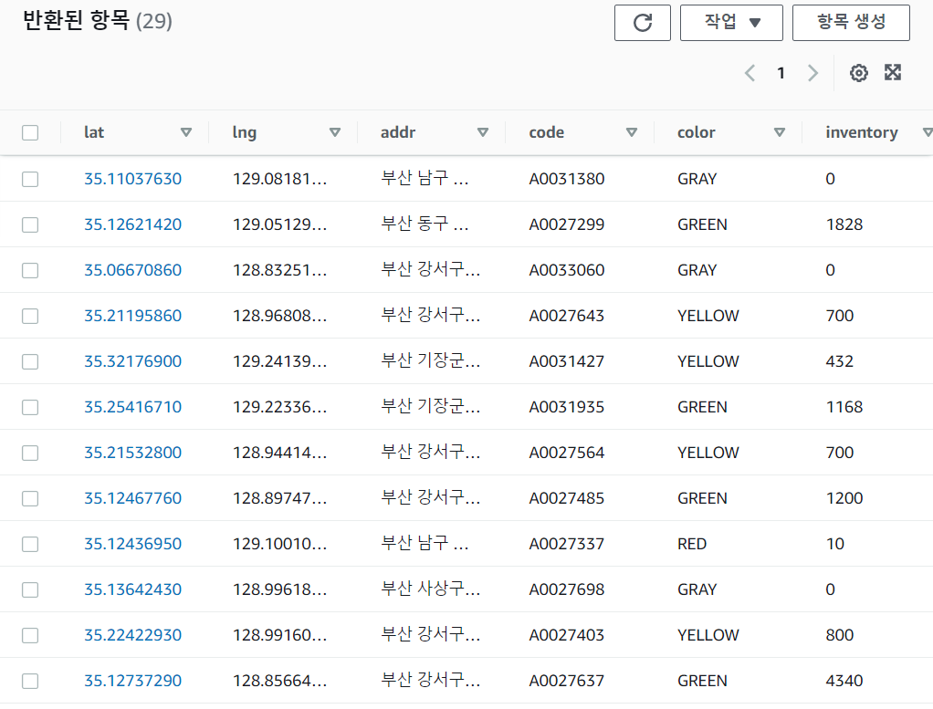
DynamoDB 데이터 확인

Slide 12
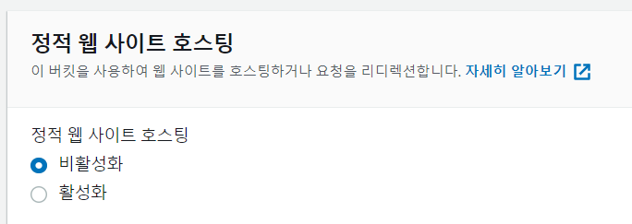
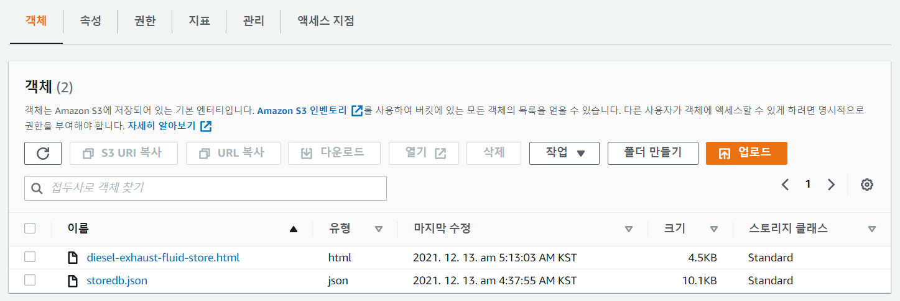
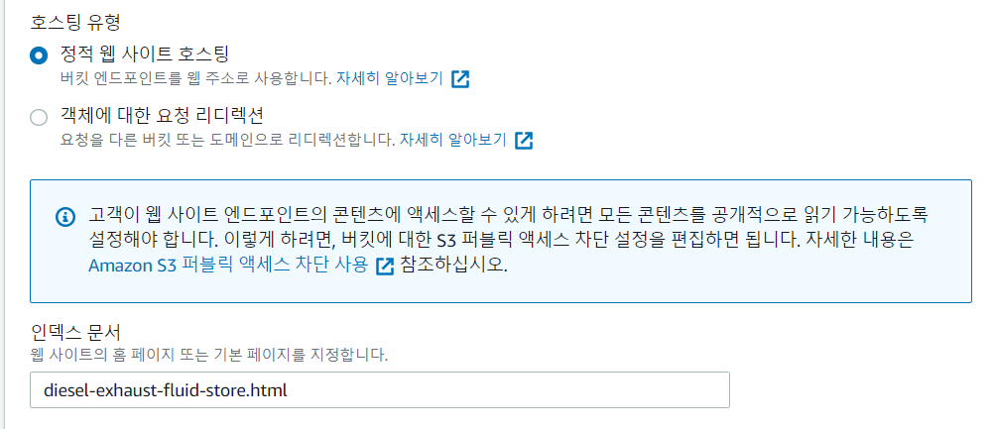
S3정적 웹 호스팅

Slide 13
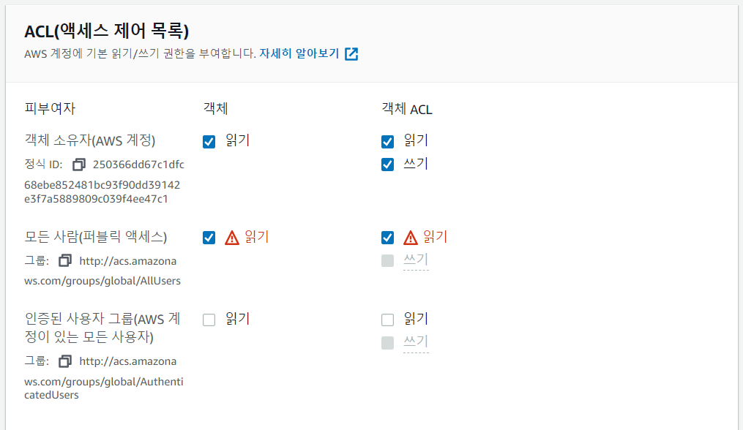
S3 Bucket Object 권한

Slide 14
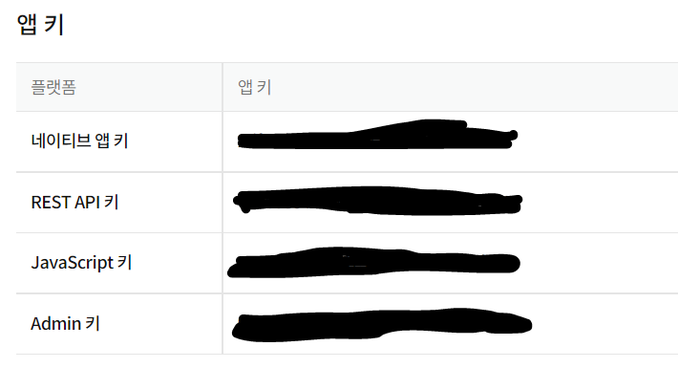
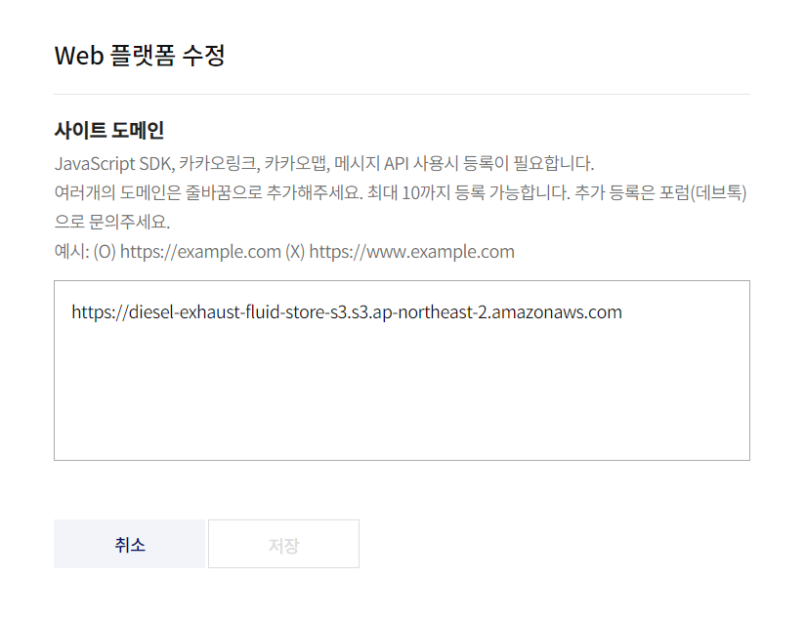
KAKAO OPEN API
Kakao Maps API Wizard에서 코드를 제공 받습니다

Slide 15
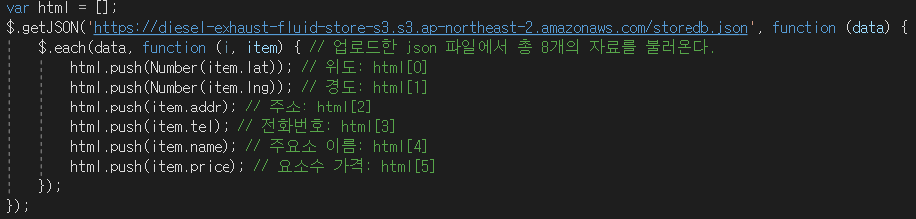
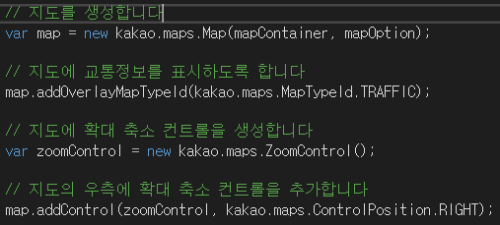
HTML Code

Slide 16
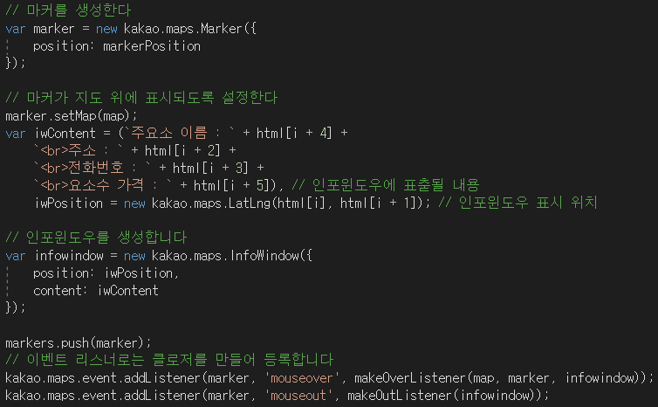
HTML Code

Slide 17
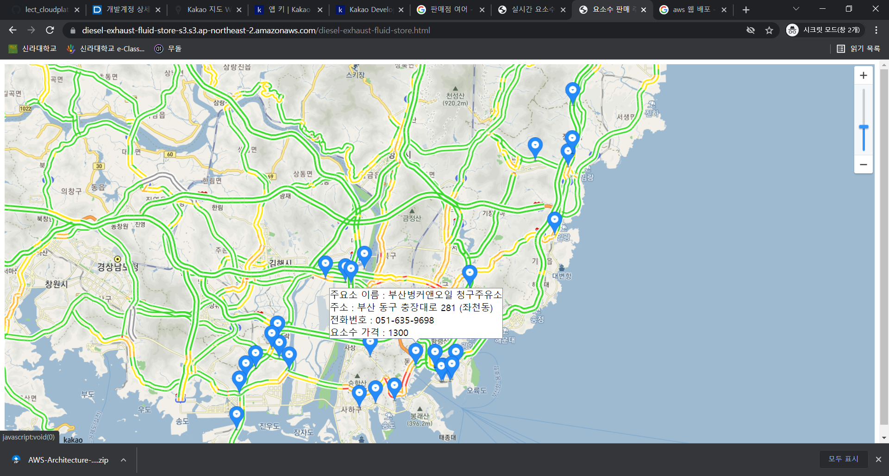
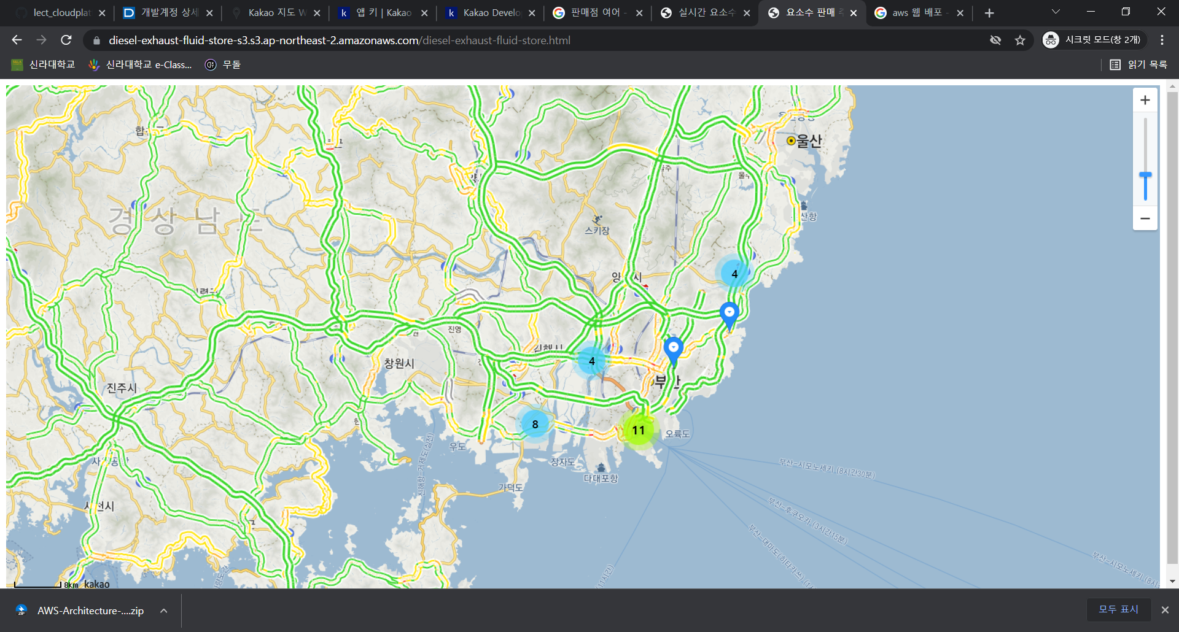
결과

Slide 18
Thanks

